Slide 1
Лабораторная работа по биологии на английском языке:
«Определение пульса и подсчёт числа сердечных сокращений».
Подготовили
Учитель английского языка:
Сипатова Т.А.
Учитель биологии:
Мельникова О.А.

Slide 2

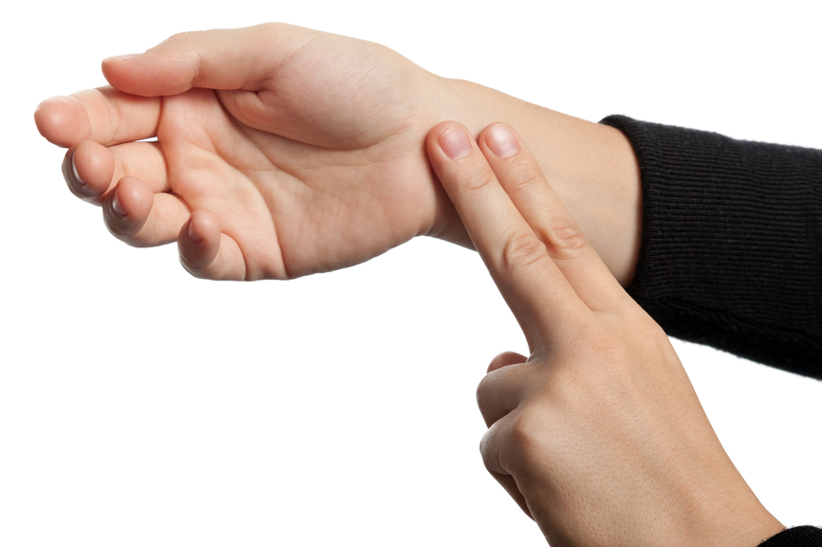
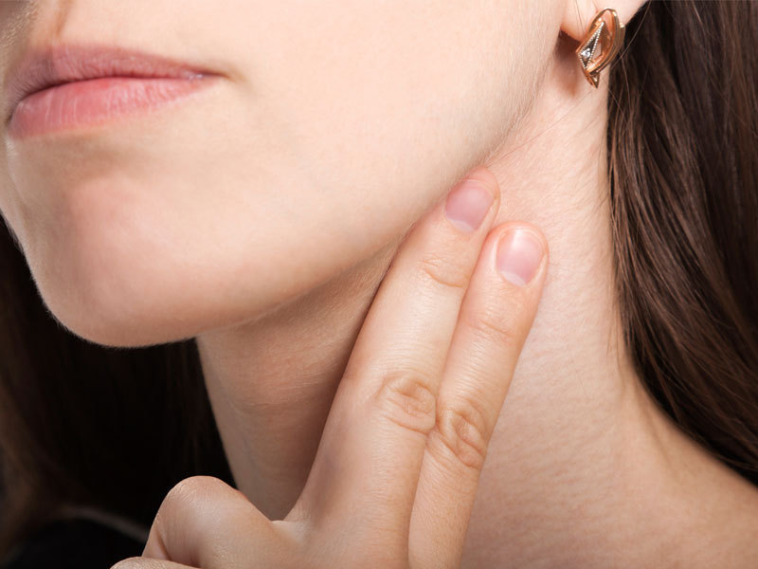


Slide 3
New words:
a pulse [pΛls] – пульс
to measure [‘meʒə] – измерять
a stopwatch [‘stɔpwɔʧ]– cекундомер
to change [‘ʧeinʤ] – изменяться
an exercise [‘eksəsaiz] - упражнение

Slide 4
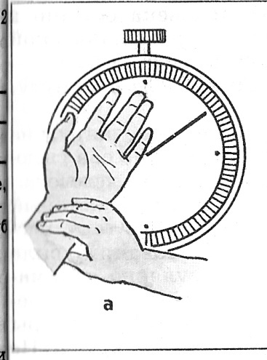
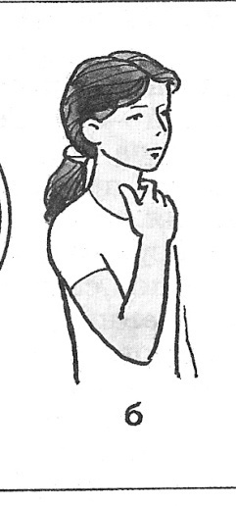
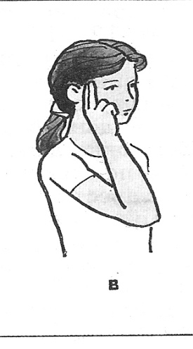
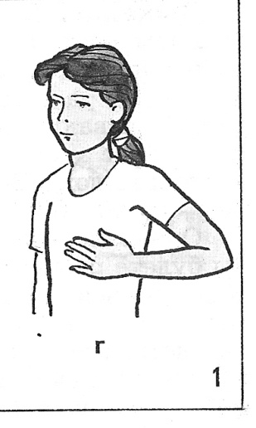
СПОСОБЫ ИЗМЕРЕНИЯ ПУЛЬСА
тремя пальцами за запястье;
б) большим и указательным пальцем на шее;
в) кончиками пальцев на виске;
д) ладонью на груди.

Slide 6
Работа в группах.
1гг1 группа.
Работа с фонендоскопом.г1111
2 группа.
Работа с секундомером.
3 группа.
Работа с цифровой лабораторией «Архимед».

Slide 7
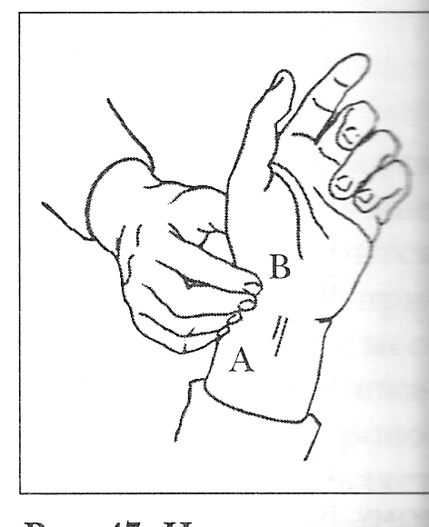
ПОДСЧЕТ ПУЛЬСА
Подсчет пульса выполняется с помощью секундомера за 10 секунд, затем результат умножают на 6 и узнают пульс за 1 минуту.

Slide 8
Steps:
Measure the pulse.
Stand up and sit down.
Measure the pulse after the exercises.

Slide 9
СПАСИБО ЗА ВНИМАНИЕ!
БУДЬТЕ ЗДОРОВЫ!

